Slide 1
Dicionário em Python
3
Combinação Chave-valor

Slide 2

Dicionário { }
Dicionário é uma estrutura de dados que armazena pares de chave-valor. As chaves são usadas para indexar e acessar os valores correspondentes.

Slide 3
Dicionário { } – chave-valor
Os dicionários são úteis quando precisamos armazenar e recuperar dados de forma eficiente com base em uma chave.

Slide 4
{ } valores ou tipos armazenados.
O valor de uma chave pode ser um número, uma string, uma lista ou até mesmo outro dicionário. De fato, podemos usar qualquer objeto que possa ser criado em Python como valor de um dicionário.

Slide 5
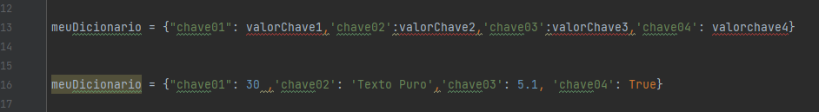
Dicionário Simples
Para criar um dicionário em Python, você pode usar chaves {} e separar cada par chave-valor com dois pontos (:). Por exemplo:

Slide 6
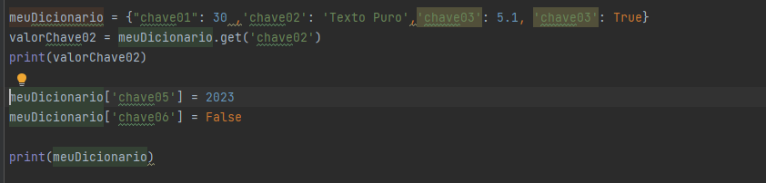
Adicionando novos pares: chave-valor

Slide 7
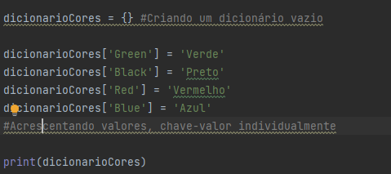
Adicionando novos pares: chave-valor

Slide 8
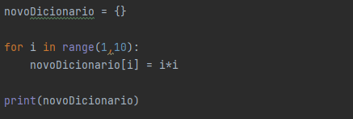
Adicionando pares automáticamente

Slide 9
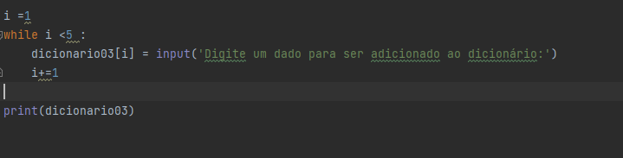
Entrada via input

Slide 10
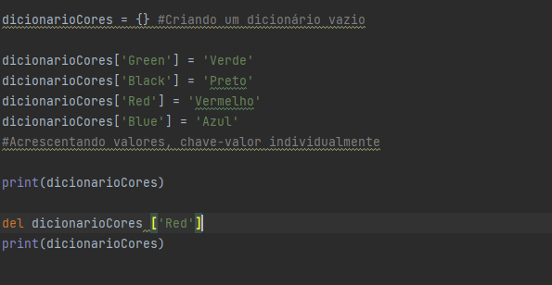
Removendo pares chave-valor

Slide 11
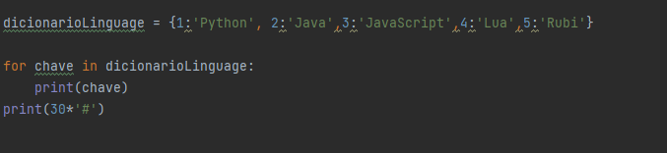
Percorrendo valores em um dicionário
Allan Ferreira esteve aqui

Slide 12
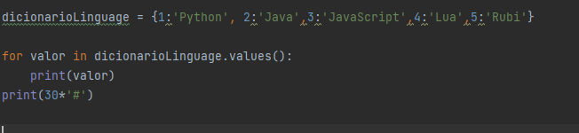
Percorrendo valores em um dicionário

Slide 13
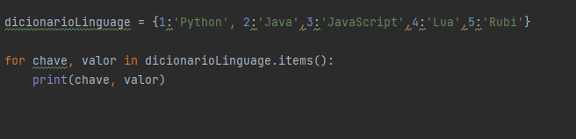
Percorrendo valores em um dicionário

Slide 14
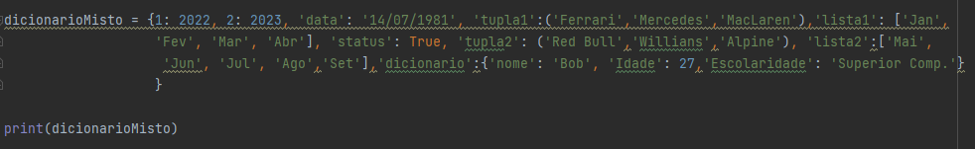
Dicionário misto

Slide 15
JSON - JavaScript Object Notation
É um formato para troca de dados entre cliente e servidor. Tornou-se popular entre os desenvolvedores por ser legível por humanos, leve e de fácil processamento.

Slide 16
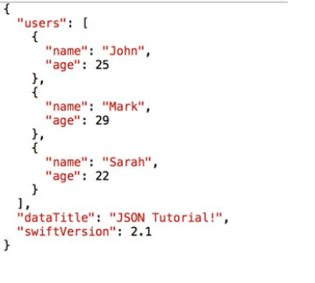
Json - Exemplo

Slide 17
API – Application Programming Interface
API dos Correios, baseada no CEP.

Slide 18
Exemplo de uso API dos Correios
O usuário digita o CEP e a API devolve o endereço completo Veja o código a seguir, reproduza no seu computador.

Slide 19
import requests #Essa biblioteca permite realizar requisições remotas
cep =input('Digite o CEP desejado: ')
link = f"http://viacep.com.br/ws/{cep}/json/"
requisicao = requests.get(link)
dicRequisicao = requisicao.json()
print(dicRequisicao) #Um print para a gente ver o que veio de lá...
#Agora, basta separar o que queremos e transferira para variáveis
estadobuscador = dicRequisicao['uf']
logradourobuscador = dicRequisicao['logradouro']
bairrobuscador = dicRequisicao['bairro']
cidadebuscador = dicRequisicao['localidade’]
#Finalmente, só imprimir !
print(estadobuscador)
print(logradourobuscador)
print(bairrobuscador)
print(cidadebuscador)

Slide 20
Exercícios ☺
Elabore um programa que retire do site : https://economia.awesomeapi.com.br/all/USD-BRL
Os seguintes dados
Valor do Dólar americano hoje;
Valor do Peso argentino hoje;
Valor do Ethereum hoje;

Slide 21
Dados retirados do Json previsão do tempo;
http://api.tempo.com/index.php?api_lang=br&localidad=12996&affiliate_id=tk99un15usak&v=3.0
Data;
Dia da semana;
Descrição do tempo (Nublado, sol ,chuva);
Temperatura Mínima;
Temperatura Máxima;
Velocidade do vento;
Humidade relativa do Ar;
Hora Nascer do sol;
hora de pôr do sol;
Fase da lua;

Slide 22
Copiem o link do site Previsão do tempo.
http://api.tempo.com/index.php?api_lang=br&localidad=12996&affiliate_id=tk99un15usak&v=3.0

